Slide 1
Kriisit ja katastrofit
Näin Lähetysseura toimii maailmalla

Slide 2
Lähetysseura on kirkon lähetysjärjestö ja yksi Suomen suurimmista kehitysjärjestöistä
Tuemme paikallisia kirkkoja niiden työssä
Edistämme haavoittuvassa asemassa olevien ihmisten oikeuksia
Teemme työtä rauhan ja sovinnon puolesta
Humanitaarinen apu: Tukea kriisin sattuessa ja koulutusta varautumiseen
Kotimaan työ: Lähetyskasvatus, nuorisotyö, seurakuntavierailut, vaikuttamistyö jne.

Slide 3









16
2 968 906
YLI 70
86 KOTIMAANTYÖSSÄ
47 ULKOMAANTYÖSSÄ
34 MAATOIMISTOJEN PAIKALLISTA TYÖNTEKIJÄÄ
703 HANKKEIDEN PAIKALLISTA TYÖNTEKIJÄÄ

Slide 4
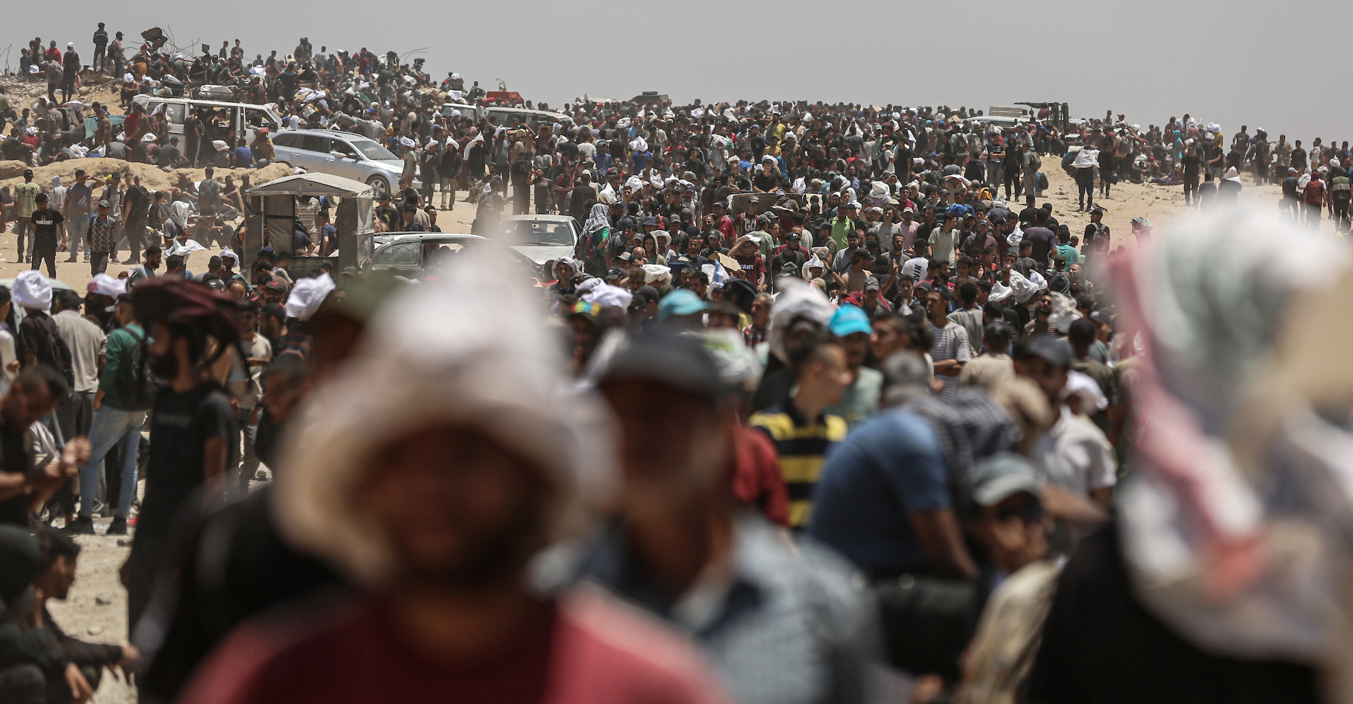
Gazan rannikkokaupungissa Netzarimissa muodostui valtavan pitkiä jonoja, kun ihmiset odottivat avustustarvikkeita kesäkuussa 2025.

Slide 5






Teemat
Vahvat ja
vaikuttavat kirkot
Teologinen koulutus
ja johtajuus
Diakonia ja
hyvinvoivat perheet
Lapset ja nuoret
Kriisit ja katastrofit
Yleisrahoitus sinne, missä tarve on suurin​

Slide 6
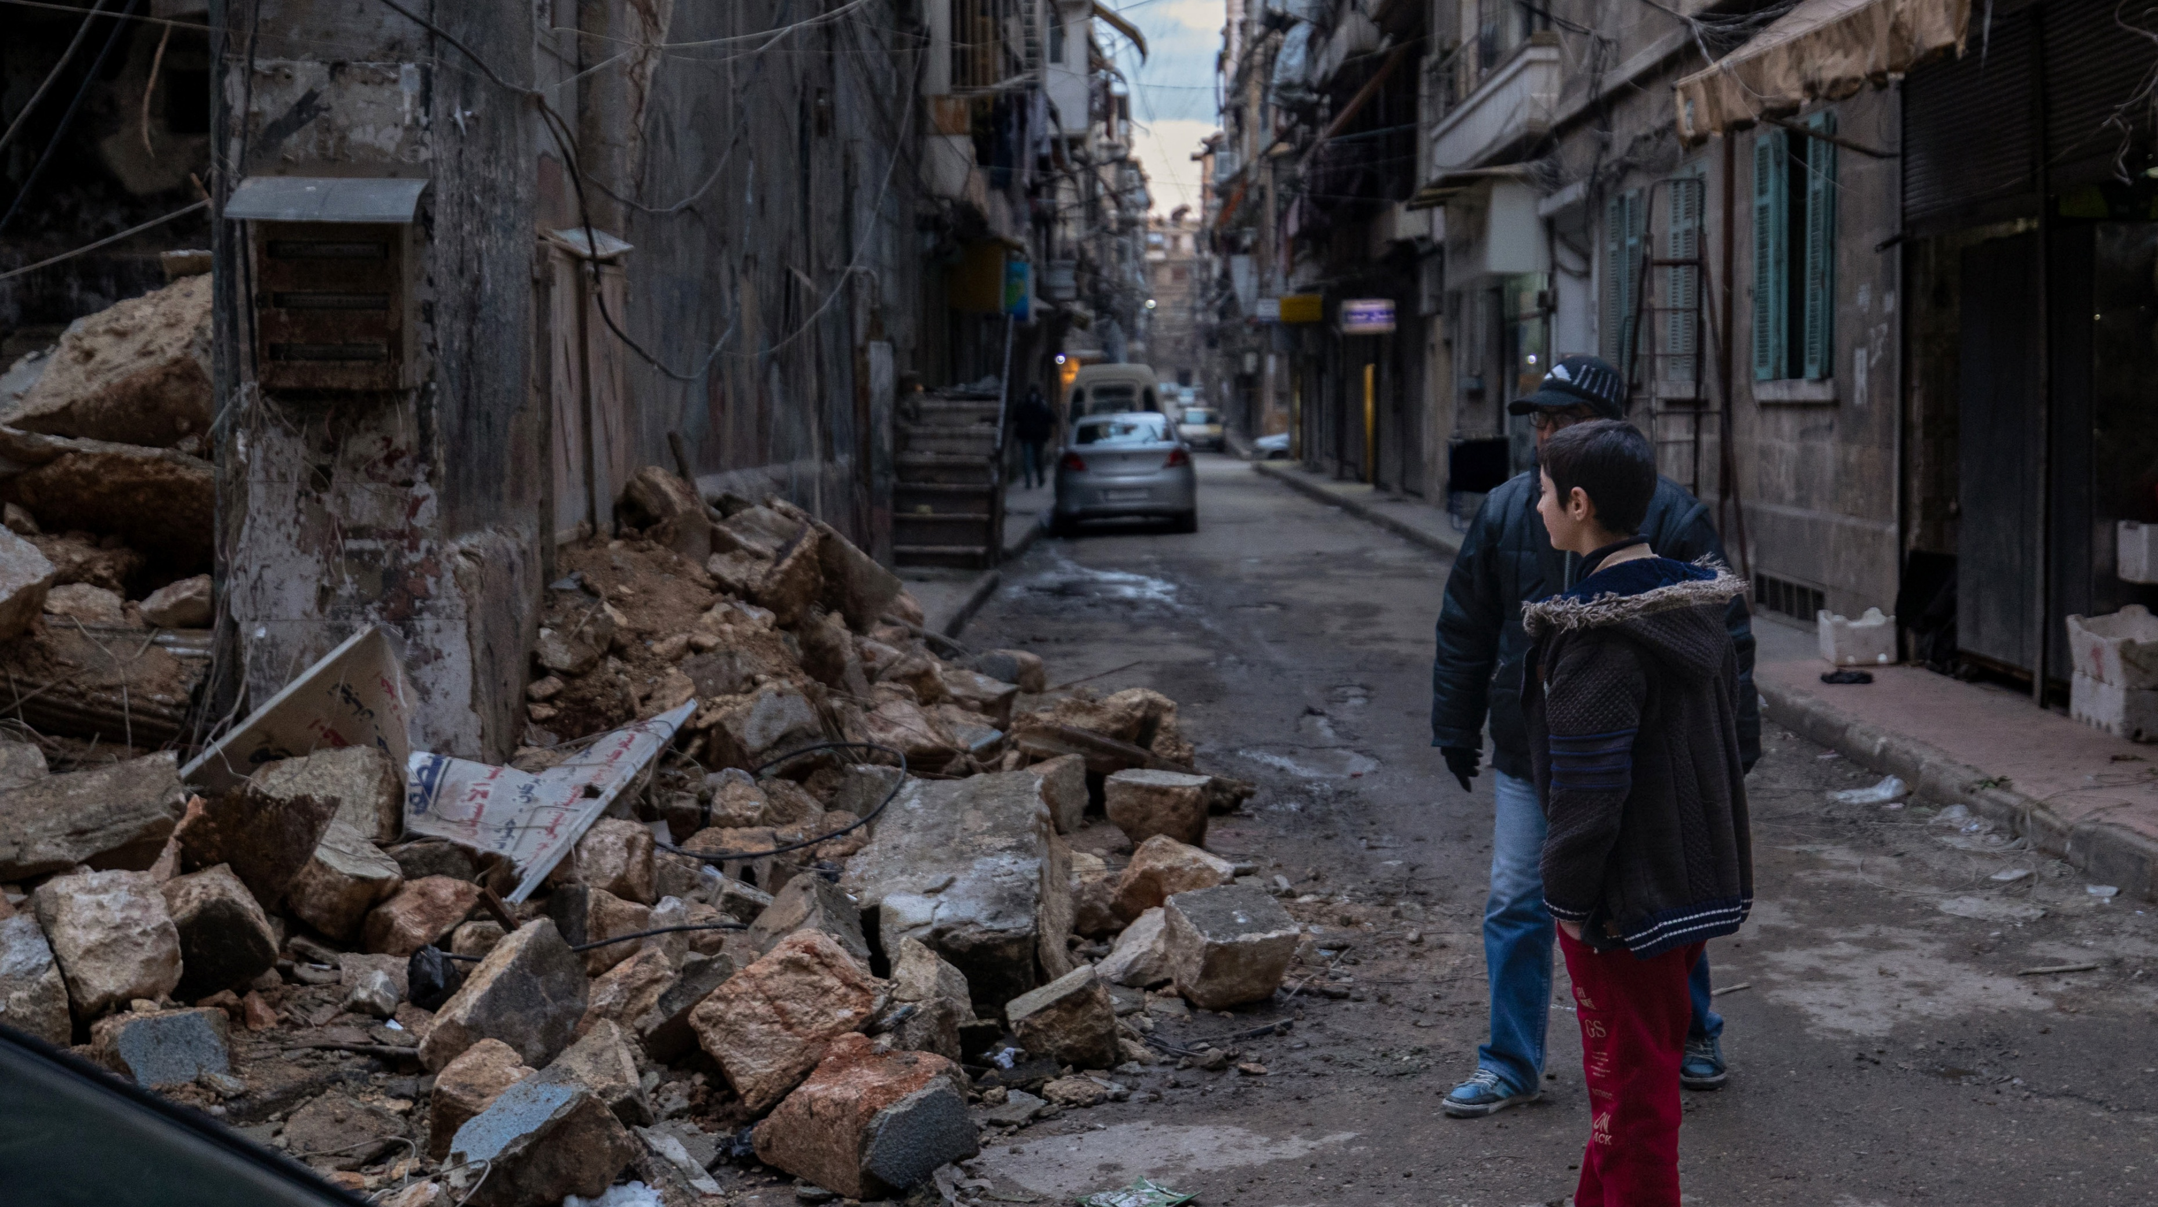
Rauhaa ja kestävää tulevaisuutta
Autamme sotien ja luonnonkatastrofien keskellä eläviä ihmisiä ja rakennamme kestävää hyvinvointia ja rauhaa.
“Jumala on lähellä niitä, joilla on särkynyt sydän.” Ps. 34:19
Notes:
Hanke: Hätäapu maanjäristyksen uhreille Syyriassa
Kuvaus: Maanjäristyksen tuhoja Syyriassa keväällä 2023. Turkin eteläosaan ja Syyriaan iski voimakas maanjäristys, joka aiheutti jälkijäristyksineen mittavia tuhoja. Lähetysseura auttoi uhreja Syyriassa ACT-allianssin kirkkokumppaneiden kautta myöntämällä 70 000 euroa katastrofirahastostaan.

Slide 7

Kriisit ja katastrofit
Jumala on kutsunut kristityt rakentamaan rauhaa ja huolehtimaan luomakunnasta. Toteutamme tätä tehtävää rauhantyön, humanitaarisen avun ja ilmastotyön kautta. Nämä ovat osa kokonaisvaltaista lähetystyötä, jossa Jumalan rakkaudesta todistetaan sanoin ja teoin.
Monet kumppanikirkkomme elävät sodan ja konfliktien keskellä. Kestävän rauhan aikaan saamiseksi tuomme yhteen kirkkoja, muita uskonnollisia toimijoita ja järjestöjä. Toiminne niin, että myös lapset, nuoret, naiset ja syrjityt ryhmät voisivat osallistua rauhan ja sovinnon rakentamiseen.
Yhdessä kumppaniemme kanssa parannamme vesihuoltoa, istutamme eroosioita kestäviä puita ja koulutamme ihmisiä sopeutumaan muuttuvaan elinympäristöön ja sään ääri-ilmiöihin. Annamme humanitaarista apua luonnonkatastrofien ja konfliktien keskelle.

Slide 8
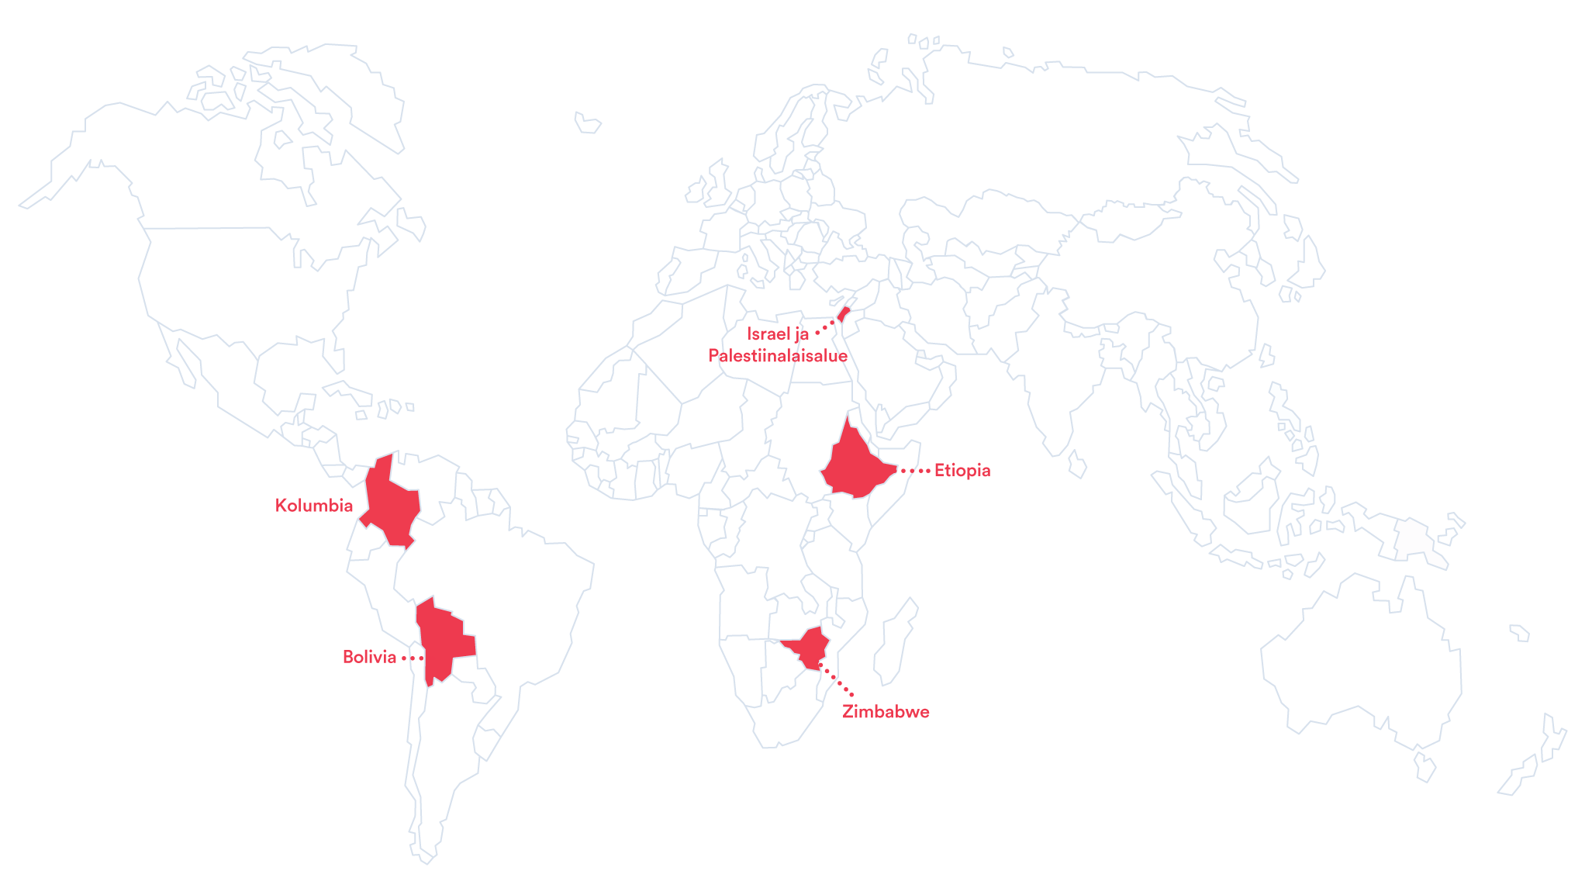
Lisäksi annamme humanitaarista apua ja tuemme yhteistyö-
kumppaneitamme mm. ilmastokestävyydessä ja vaikuttamistyössä eri puolilla maailmaa.
Työalue

Slide 9

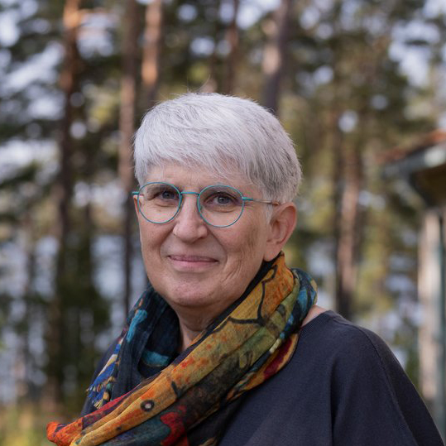
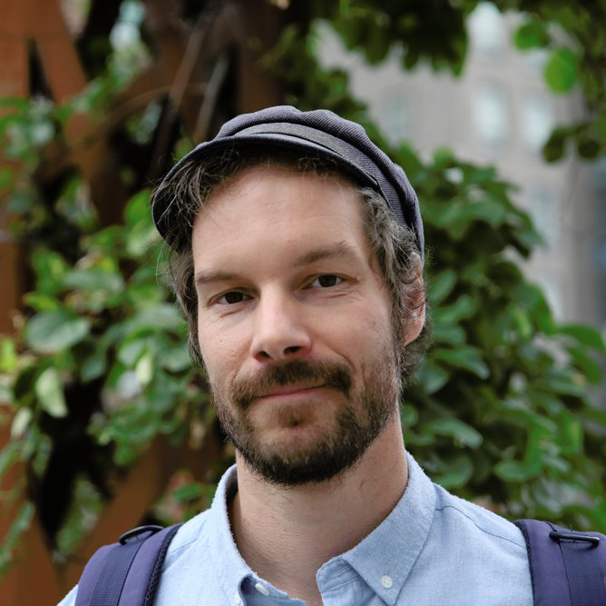
”
”Emme voi vain toivoa, vaan meidän pitää toteuttaa toivoa. Toivo on jotain, mitä me teemme."
Sarah Bernstein, rauhankasvatuskeskus Rossing Centerin johtaja, Israel
"Meillä on mahdollisuus toimia Jerusalemissa sillanrakentajina ihmisten välillä. Tästä kiitos kuuluu teille. Ilman tukijoitamme Felm-keskus ja me Lähetysseuran työntekijät emme voisi palvella näitä lukuisia nuoria ja aikuisia!"
Risto Heikkinen, rauhankasvatuksen asiantuntija,
Suomen Lähetysseura

Slide 10
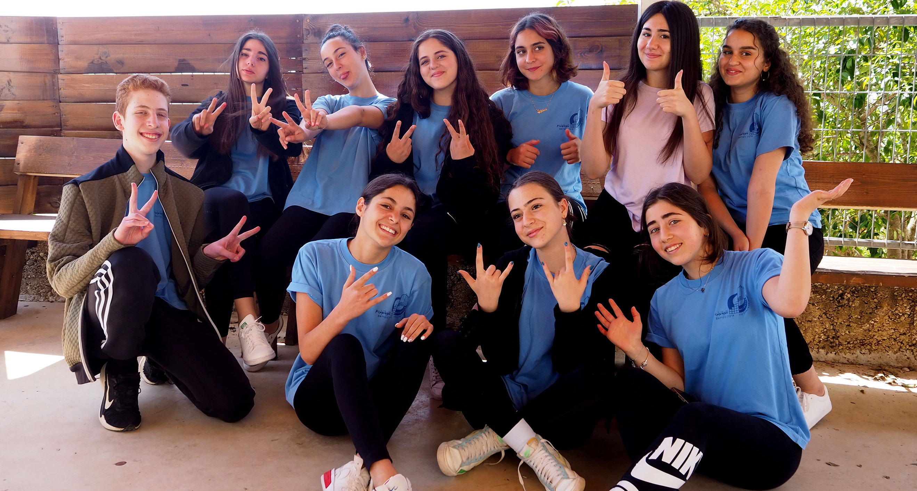
Johtajuuskoulutus nostaa nuorten itsetuntoa ja halua toimia oman yhteisön hyväksi Mi'ilyan kylässä Pohjois-Israelissa.

Slide 11
Teologinen linjaus
Evankeliumin ydin konkretisoituu hädässä olevan ihmisen auttamisessa. Siinä evankeliumi eletään todeksi, ja rakkaus ja toivo tehdään näkyväksi. Rakkaus muuntuu käytännöksi: ruuaksi, suojaksi, terveydeksi, turvaksi, kuuntelemiseksi ja pitkäjänteiseksi mukana olemiseksi.
Kirkko toimii konfliktien keskellä sovinnon ja toivon merkkinä – tukemalla väkivallan uhreja, edistämällä dialogia ja vahvistamalla yhteisöjä, jotka rakentavat oikeudenmukaista rauhaa.
Kristittyjen työ kriisien parissa on rauhantyön lisäksi luonnon varjelemista, ilmasto-oikeudenmukaisuutta ja elämän turvaamista kaikille luoduille.
Notes:
Kärsimys on todellisuutta, joka koskettaa kaikkia ihmisiä ja koko luomakuntaa. Raamattu antaa tälle sanat. Psalminkirjoittaja kysyy: “Kauanko vielä, Jumala? Oletko kokonaan unohtanut minut?” (Ps. 13:2). Job pyysi Jumalalta oikeudenmukaisuutta kärsimyksissään, ja Jeesus itse koki hylkäämisen ristillä. Luomakunnan kärsimys ja ekologinen kriisi paljastuvat Hoosean kirjan sanoissa: ”Sen tähden maa murehtii, ja kaikki sen asukkaat nääntyvät, metsän eläimet ja taivaan linnut katoavat, jopa meren kalat häviävät." (Hoos. 4:3)
Kutsu rauhan rakentamiseen
Usein kriisit ovat seurausta ihmisen toiminnasta: sodista, väkivallasta ja rakenteellisesta epäoikeudenmukaisuudesta. Konfliktit repivät yhteisöjä ja aiheuttavat valtavaa inhimillistä kärsimystä, mutta myös luomakunta kärsii, kun ekosysteemit tuhoutuvat ja elämän edellytykset katoavat. Raamattu tunnistaa väkivallan todellisuuden ja kutsuu kristittyjä rauhan rakentajiksi: “Onnellisia ovat rauhantekijät, heitä kutsutaan Jumalan lapsiksi” (Matt. 5:9). Profeetat julistivat Jumalan tahtoa: “He takovat miekkansa vantaiksi ja keihäänsä vesureiksi. Kansakunta ei nosta miekkaa kansakuntaa vastaan, eivätkä he enää opettele sotimaan” (Jes. 2:4).
Rauhantyö ei ole vain poliittinen tehtävä, vaan hengellinen kutsumus, joka nousee sovituksen evankeliumista. (2. Kor. 5:18). Kirkko toimii konfliktien keskellä sovinnon ja toivon merkkinä – tukemalla väkivallan uhreja, edistämällä dialogia ja vahvistamalla yhteisöjä, jotka rakentavat oikeudenmukaista rauhaa. Tämä työ on osa Jumalan valtakunnan todistusta maailmassa, jossa väkivalta ei saa viimeistä sanaa.
Lähimmäisten auttaminen
Evankeliumin ydin konkretisoituu hädässä olevan ihmisen auttamisessa. Siinä evankeliumi eletään todeksi, ja rakkaus ja toivo tehdään näkyväksi. Hyvän samarialaisen tarina osoittaa, että apu ylittää kulttuuriset, uskonnolliset ja poliittiset rajat (Luuk. 10:25–37). Rakkaus muuntuu käytännöksi: ruuaksi, suojaksi, terveydeksi, turvaksi, kuuntelemiseksi ja pitkäjänteiseksi mukana olemiseksi (Matt. 25:35–40). Solidaarisuus ylittää rajat, kirkkokunnat ja uskontoperinteet, etsii yhteistä hyvää ja toimii yhdessä niiden kanssa, jotka rakentavat rauhaa ja suojelevat elämää (Room. 12:15; Hepr. 13:3). Kristuksen ruumis on solidaarinen: missä on yhteinen kipu, siellä on myös yhteinen toivo.
Luomakunnan sovitus
Luomakunta on pyhä, koska Jumala on siinä läsnä ja siten se heijastaa Jumalan pyhyyttä. Luomakunta julistaa Jumalan tekoja ja ylistää Luojaansa (Jes 49:13). Luomakunta on myös pelastuksen kohde, sillä Kristuksen sovitus ulottuu kaikkeen luotuun: “Jumala loi sovinnon itsensä ja kaiken muun välille, sekä maan päällä että taivaassa”. (Kol. 1:20). Yksi monista lähetyskäskyistä kuuluu näin: “Jeesus sanoi heille: menkää kaikkialle maailmaan ja julistakaa ilosanomaa kaikille luoduille.” (Mk 16:15). Kristityt ovat vastuussa luomakunnan huolenpidosta lähimmäisenrakkauden ja oikeudenmukaisuuden takia, sillä ilmastokriisit vaikuttavat eniten kaikkein köyhimpiin. Kristittyjen työ kriisien parissa on rauhantyön lisäksi luonnon varjelemista, ilmasto-oikeudenmukaisuutta ja elämän turvaamista kaikille luoduille.
Kristillinen usko ei lupaa maailmaa ilman kipua, mutta se vakuuttaa, että Jumala ei ole poissa kärsimyksen hetkellä. Kristuksessa Jumala astuu ihmisen ja luomakunnan haavoihin, jakaa ne ja kantaa ne. Ylösnousemus avaa näkymän siihen, että kärsimyksen viimeinen sana ei ole kuolema, vaan elämä ja toivo.

Slide 12

Rauhantyötä alkuperäiskansojen parissa
”
Olen omistanut elämäni koulutukselle ja rauhan rakentamiselle Kolumbian alkuperäiskansojen alueilla, joissa konfliktin historia on jättänyt syviä haavoja. Luottamuksen uudelleenrakentaminen on monimutkainen prosessi, joka vaatii ymmärrystä, kunnioitusta ja alkuperäiskansojen maailmankuvan huomioimista.
Konfliktin vuoksi jotkut kansat joutuivat siirtymään pois alueiltaan, toisten perinteet rikkoutuivat, ja monet johtajat joutuivat uhkailun tai vainon kohteeksi.
Yksi tärkeimmistä oppimiskokemuksista oli ymmärtää, että rauha on paljon enemmän kuin sodan poissaoloa. Alkuperäiskansoille rauha merkitsee harmoniaa luonnon kanssa, tasapainoa ihmisten välillä ja perinteisen tiedon kunnioittamista. Tuemme näiden periaatteiden sisällyttämistä ja luomme tilaa dialogille, jossa yhteisöt jakavat kokemuksiaan, huoliaan ja ehdotuksiaan menneisyyden haavojen parantamiseksi.
Olen saanut vahvistuksen siitä, että rauhaa alkuperäiskansojen alueille ei voi tuoda ulkoa – se rakennetaan sisältä käsin, esi-isien tiedon, maan kunnioituksen ja vanhimpien viisauden kautta. Oma koulutus on tässä keskeinen pilari, sillä sen kautta uudet sukupolvet voivat vahvistaa identiteettiään, kieliään ja tietojaan – ja ennen kaikkea ymmärtää, että sovinto on mahdollinen tie.
Marian Coy, Kolumbia

Slide 13
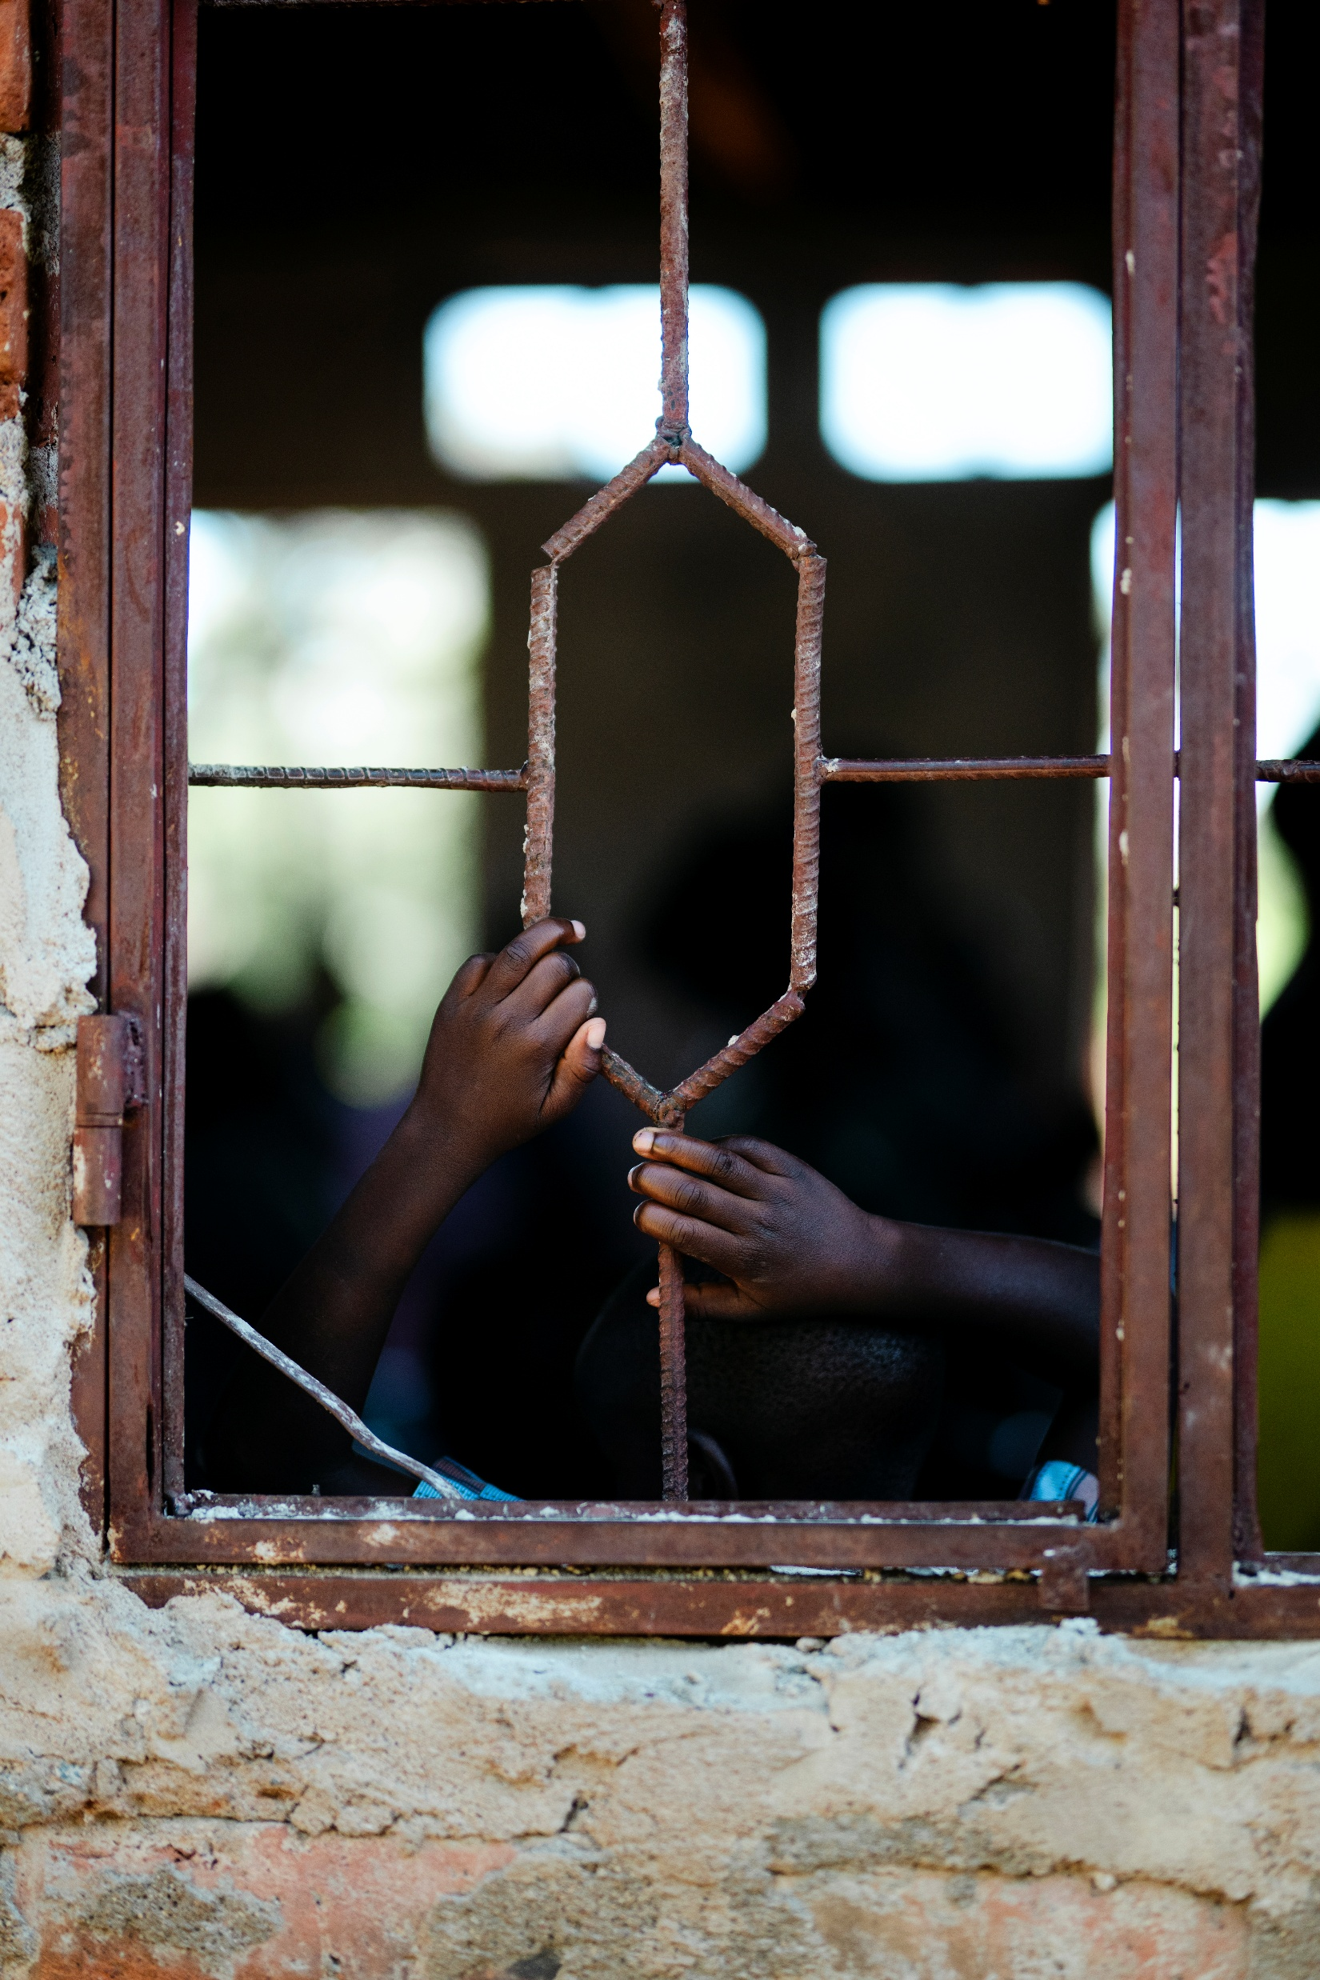
Rukous
Rukoilemme sopivaa sadetta eteläiseen Afrikkaan sekä viisautta yhteisöihin käyttää oppimiaan taitoja varautuakseen mahdollisiin tulviin tai kuivuuteen.
Kiitämme kumppaneistamme, jotka tekevät sitkeästi työtä heikossa asemassa olevien yhteisöjen puolesta.
Ruusa Gawaza, Zimbabwe

Slide 14
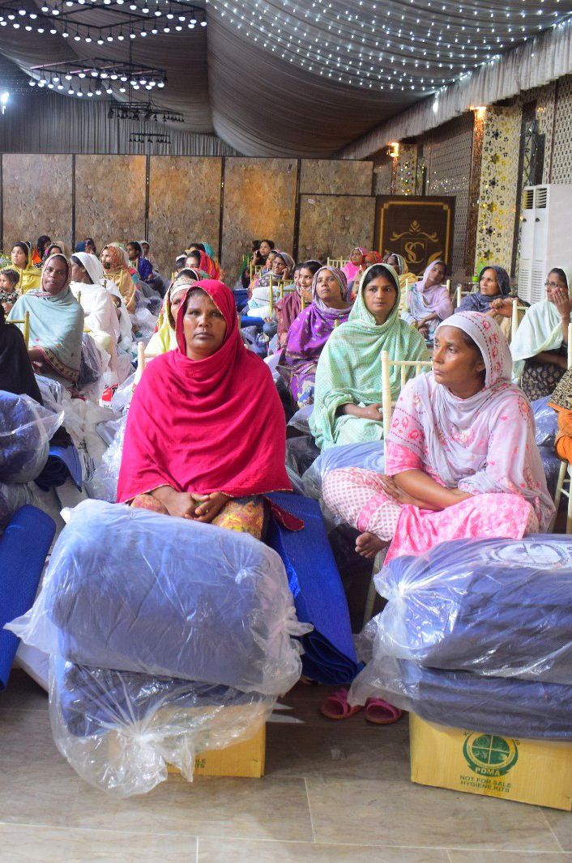
Rukous
Rukoilemme, että meidän jokaisen sydämet olisivat avoimia anteeksiannolle ja parannukselle. Pyydämme, että väkivalta loppuisi, tulitauot saavutettaisiin maailman monissa konflikteissa ja ruokaa riittäisi kaikille. Anna niille, jotka tekevät työtä rauhan ja sovinnon puolesta, voimaa ja viisautta saada aikaan muutosta. Vahvista vaikuttajia, että heidän työnsä tasa-arvoisemman maailman puolesta saisi jatkua. Lähennä eri uskontoja ja kulttuureja edustavia ihmisiä toisiinsa ja johdata heidät keskusteluihin, jotka lisäävät ymmärrystä. Herra, kuule rukouksemme ja tuo rauha, toivo ja keskinäinen yhteys ja ymmärrys tähän maailmaan. Aamen.
Elina Mikkola, Lähi-itä

Slide 15
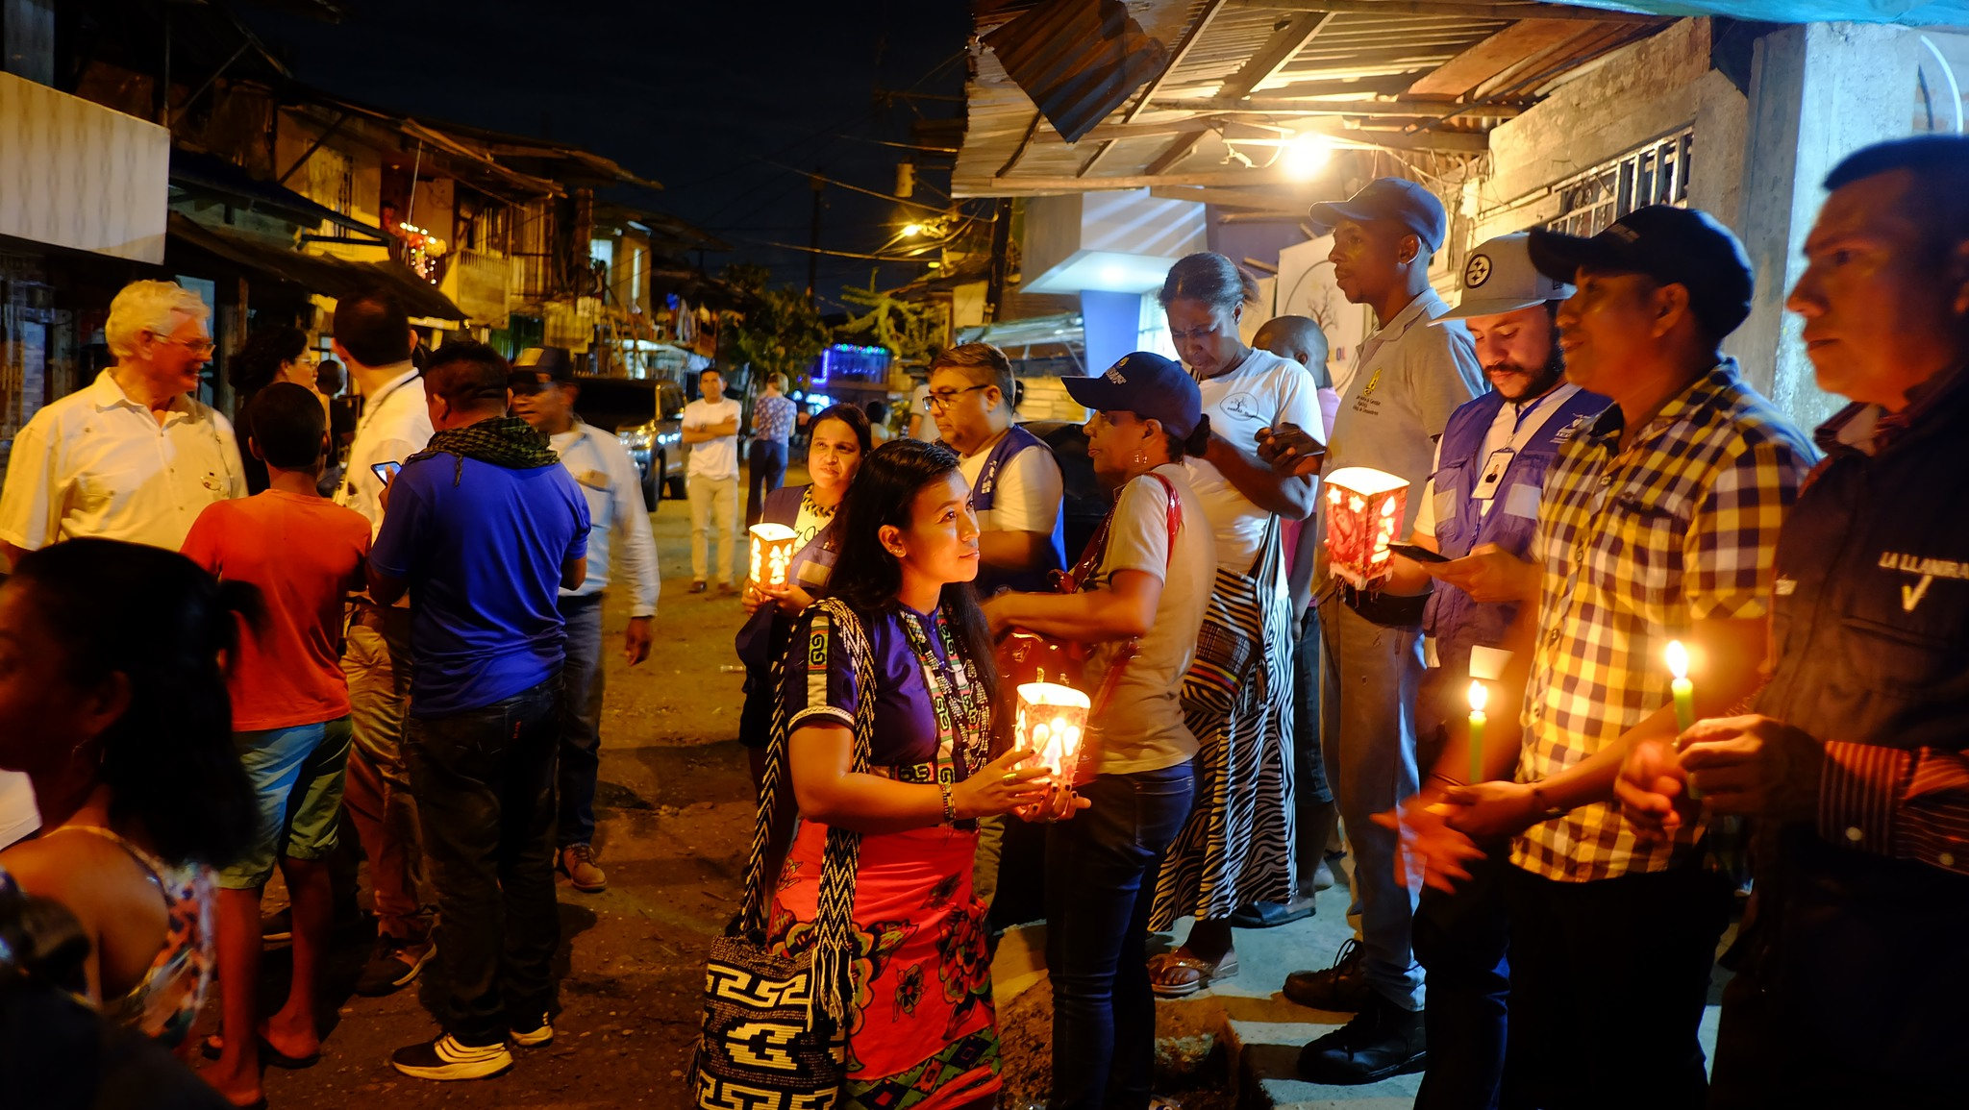
Yli 60 vuotta sisällissodasta kärsineessä Kolumbiassa rauhaa rakennetaan nyt ruohonjuuritasolta alkaen ja kirkot ovat tässä työssä sillanrakentajina. Kuvassa on rauhantapaaminen Kynttilöiden yönä.

